Slide 1
מבני נתונים נושא 8
תור
אליזבט איצקוביץ, elizabeti@ariel.ac.il
מחלקה למדעי המחשב
אוניברסיטת אריאל בשומרון

Slide 2
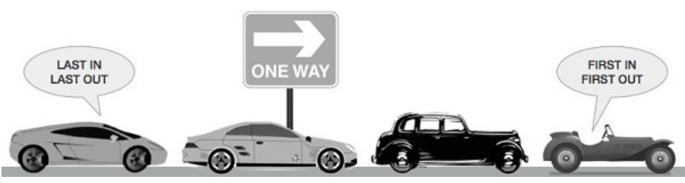
תור
מהו תור?
מטרתו של המבנה תור היא לאפשר שמירת נתונים לפי סדר הגעתם. כך אפשר לשלוף את הנתון הראשון שהוכנס. שיטה זו נקרא FIFO (First In First Out) – הראשון שנכנס הוא הראשון שיוצא. לתור שימושים רבים ובהם:
שמירת נתונים לפי סדר הכנסתם על מנת להוציאם באותו סדר. למשל, שמות חולים בתור לרופא.
במחשב יש לשמור תורים לגישה להתקנים. למשל, שליחת הדפסה למדפסת: ניתן לשמור על כל עבודות ההדפסה בתור, כך שיודפסו לפי סדר הגעתם.
עוד דוגמה בעולם האמתי לתור יכולה להיות כביש חד-סתרי בנתיב אחד, בו הרכב נכנס ראשון, יוצא ראשון.

Slide 3
תור
מבנה התור
התור מטפל רק באיבר ראשון שהוכנס, לפיכך עלינו לשמור תמיד התייחסות לאיבר הראשון בתור (האיבר הוותיק ביותר) ולאיבר האחרון, על מנת לדעת היכן להכניס איבר חדש. כמובן, האיבר הראשון והאיבר האחרון משתנים כל אימת שמוציאים ומכניסים איבר. כמו כן יש מספר פעולות על התור:
הוספת איבר חדש – enqueue (insert, offer או add)
פונקציה מחזירה true אם הוספה הצליחה וזורקת IllegalStateException
אם התור מלא.
הוצאת האיבר הראשון – dequeue (remove, poll או delete)
פונקציה מוחקת ומחזירה את ראש התור אם ההוצאה הצליחה, ומחזירה null אם התור ריק.
חיפוש איבר בתוך התור – contains מחזירה true אם איבר נמצא בתור, אחרת מחזירה false.

Slide 4
תור
גישה לראש התור - peek
הפונקציה מחזירה (אך לא מוחקת) את ראש התור אם ההוצאה הצליחה,
ומחזירה null אם התור ריק.
בדיקה אם התור ריק – isEmpty (empty) מחזירה true אם התור ריק,
אחרת מחזירה false.
ריקון התור –clear
מידע על מספר איברים בתור - size

Slide 5
תור מימוש באמצעות מערך
יש אפשרויות שונות למימוש תור: באמצעות מערך או באמצעות רשימה מקושרת.
אנו נממש תור באמצעות מערך.
אפשרות א
שמירת איבר ראשון באינדקס הראשון (0) וכן שמירת האינדקס של האיבר האחרון. מימוש כזה חייב להזיז את כל איברי המערך כלפי סוף המערך בכל פעולת הכנסה של איבר ולהזיז את כל איברי המערך כלפי תחילת המערך בכל פעולת הוצאה של איבר.
פעולה זו היא "יקרה" ולא חסכונית.
אפשרות ב
שמירת שני האינדקסים – של האיבר הראשון ושל האיבר האחרון. בכל פעם שרוצים להכניס איבר מקדימים את האינדקס השומר את מיקום האיבר האחרון, וכאשר מוציאים איבר מקדימים את האינדקס של האיבר הראשון. מימוש זה הוא בעייתי, מכוון שאנו מגדירים מערך קבוע. למשל, נגדיר מערך בגודל 5, נוכל להכניס לכל היותר 5 איברים.

Slide 6
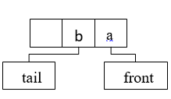
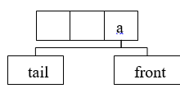
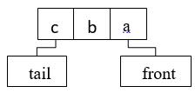
תור מימוש באמצעות מערך מעגלי
אפשרות ג
שמירת שני האינדקסים – של האיבר הראשון ושל האיבר האחרון. בכל פעם שמכניסים איבר מקדימים את האינדקס השומר את מיקום האיבר האחרון, וכאשר מוציאים איבר מקדימים את האינדקס של האיבר הראשון. אולם, על מנת לא "לסיים" את התור בתום הכנסתם של מספר איברים כגודל המערך, נשתמש במערך מעגלי, שבו כאשר האינדקס הראשון או האחרון מגיעים לסוף התור, הם מתאפסים מחדש.
דוגמה למימוש תור באמצעות מערך מעגלי:
מוסיפים איברים a, b, c – תור מלא, מוציאים a, ומוסיפים x
הוספת a, ה-tail מתקדם הוספת b, ה-tail מתקדם הוספת c, ה-tail מתקדם

Slide 7
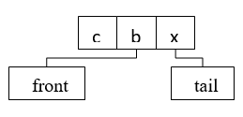
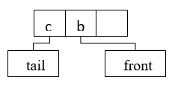
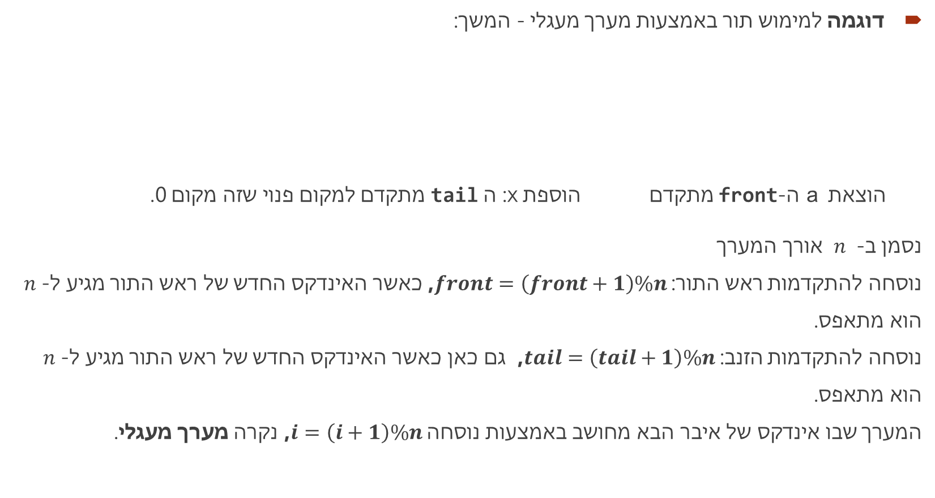
תור מימוש באמצעות מערך
דוגמה למימוש תור באמצעות מערך מעגלי - המשך:
הוצאת a ה-front מתקדם הוספת x: ה tail מתקדם למקום פנוי שזה מקום 0.
נסמן ב- $n$ אורך המערך
נוסחה להתקדמות ראש התור: $front=\left(front+1\right)\%n$, כאשר האינדקס החדש של ראש התור מגיע ל- $n$
הוא מתאפס.
נוסחה להתקדמות הזנב: $tail=\left(tail+1\right)\%n$, גם כאן כאשר האינדקס החדש של ראש התור מגיע ל- $n$
הוא מתאפס.
המערך שבו אינדקס של איבר הבא מחושב באמצעות נוסחה $i=\left(i+1\right)\%n$, נקרה מערך מעגלי.

Slide 8
תור מימוש באמצעות מערך פסדו-קוד
public class MyQueue {
private int front, tail, size
private int n
private Integer [] data
// constructor
public MyQueue(int n){
this.n = n
front = 0, tail = 0, size = 0
data = new Integer[n]
}

Slide 9
תור מימוש באמצעות מערך פסדו-קוד
// enter a new element into the queue
public boolean enqueue(Integer newValue){
boolean ans = true
if (size == n){
ans = false
System.out.println("queue is full")
}
// if tail == n-1 -> tail=0
else{
data[tail] = newValue
tail = (tail + 1)%n
size = size + 1
}
return ans;
}

Slide 10
תור מימוש באמצעות מערך פסדו-קוד
// remove the element from the queue
public Integer dequeue(){
Integer ans;
if (isEmpty()){
System.out.println("queue is empty");
ans = null;
}
else{
ans = data[front];
// if front==n-1> front=0
front = (front + 1)%n;
size = size - 1;
}
return ans;
}

Slide 11
תור מימוש באמצעות מערך פסדו-קוד
return the first element from the queue
public Integer peek(){
Integer ans;
if (isEmpty()){
System.out.println("queue is empty");
ans = null;
}
else ans = data[front];
return ans;
}

Slide 12
תור מימוש באמצעות מערך פסדו-קוד
// returns true if val is found, otherwise returns false
public boolean contains(Integer val) {
boolean ans = false;
for (int i=0; i<size; i++){
if (val == data[(i+front)%n]) ans = true;
}
return ans;
}
// returns the number of elements in the queue
public int size(){ return size;}
// returns true if the queue is empty, otherwise returns false
public boolean isEmpty(){ return size==0;}
//empties the queue
public void clear(){
size==0; front = 0; tail = 0;
}

Slide 13
תור מימוש באמצעות מערך סיבוכיות
הוספת איבר חדש – enqueue, אין לולאות –O(1).
הוצאת האיבר הראשון – dequeue, אין לולאות –O(1).
חיפוש איבר בתור – O(n) ,contains - במררה הגרוע נצטרך לעבור על כל איברי המערך.
גישה לראש התור – peek , אין לולאות –O(1).
בדיקה אם התור ריק – isEmpty (empty) , אין לולאות –O(1).
ריקון התור –clear , אין לולאות –O(1).
מידע על מספר איברים בתור - size, אין לולאות –O(1).

Slide 14

את השאלות יש לשאול בפורום הקורס
(מידע אישי – מודל)

